Slide 1
E1015 실전 딥러닝 (시각 딥러닝 실습 및 현장데이터 분석) Day2
Young-Gon Kim, Ph.D.
Department of Transdisciplinary Medicine
Seoul National University Hospital
younggon2.kim@gmail.com

Slide 2
강의 계획서
코스 분류 | 파이썬을 활용한 컴퓨터 비전과 딥러닝 |  | 교육 기간 | 4일
교육 대상 | 컴퓨터 비전과 머신러닝 기반 딥러닝의 개념을 이해하고, 알고리즘을 현업에 적용해보고자 하는 연구자 본인의 데이터를 직접 활용하여 자신만의 딥러닝 모델을 학습시켜보고자 하는 연구자
선수 과정 | 파이썬 기초 프로그래밍
실습 환경 | 크롬 최신버전 파이썬 기반 구글 코랩 (Colab) 케라스 (Keras) 딥러닝 플랫폼
교육 효과 | 디지털 영상처리 개념 및 다양한 영상처리 기법에 대한 전반적인 이해 파이썬을 활용한 컴퓨터 비전 기술 적용 실습 및 이해 머신러닝 (SVC, RFC), 및 딥러닝 (CNN) 기초 실습을 통한 메커니즘 이해 딥러닝 (CNN)을 활용한 물체 분류와 분할 메커니즘 이해와 코드 디버깅을 통한 심도 깊은 이해 현업에 적용할 수 있는 문제를 직접 활용한 자신만의 딥러닝 모델 학습과 확장 방안에 대한 이해

Slide 3
일별 핵심내용
1일차
2일차
3일차
이론
디지털 영상의 기초
기계학습 기초 이해
딥러닝 원리 이해
실습
파이썬 및 기본 영상처리
딥러닝 원리 실습 (NN, CNN)
이론
전처리 전략
딥러닝 기반 분류 모델
딥러닝 기반 분할 모델
실습
Hyper parameter 튜닝
분류 & 분할모델 실습
이론
개인과제 방향 설정
실습 토의
실습
Training model
Debugging & Enhancement

Slide 4
목차
*: 이론과 실습
구분 | 목차 | 세부목차
2 시간 | CNN 구조 이해 | CNN의 구조적인 이해 * Convolutional filter, Pooling, Activation, Simple CNN Hyper parameter의 이해 * Batch, Learning rate, Optimizer, Loss 전처리 (pre-processing)의 이해 * Normalization, resize, etc.
3 시간 | CNN을 활용한 classification | 분류문제 해결을 위한 CNN architecture 생성 * VGG net 실제 학습 및 weight 시각화 * GradCAM (Calss Activation Map) 결과분석 * ROC, AUC, etc.
3 시간 | CNN을 활용한 segmentation | 분할모델의 확장을 위한 모델변형 이해 * Segmentation, Fully convolutional neural network, FCN, U-net 결과분석 * Dice coefficient, Jaccard index

Slide 5
CNN 구조 이해
*: 이론과 실습
목차
CNN의 구조적인 이해 *
Convolutional filter, Pooling, Activation
Simple CNN
Hyper parameter의 이해 *
Batch size, Learning rate, Optimizer, Loss
전처리 (pre-processing)의 이해 *
Normalization, resize, etc.

Slide 6
CNN 구조 이해
*: 이론과 실습
CNN의 구성요소 이해 *
Convolutional filter
Pooling
Activation
Drop-out

Slide 7
CNN 구조 이해
*: 이론과 실습
CNN의 구성요소 이해 *
Convolutional filter ¹⁾
두 함수 f, g 가운데 하나의 함수를 반전(reverse), 전이(shift)시킨 다음, 다른 하나의 함수와 곱한 결과를 적분
1) http://taewan.kim/post/cnn/

Slide 8
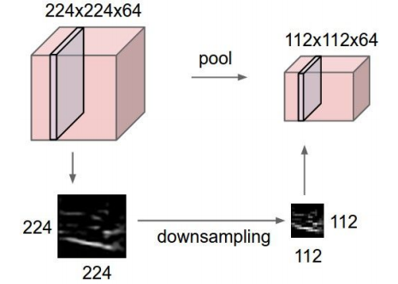
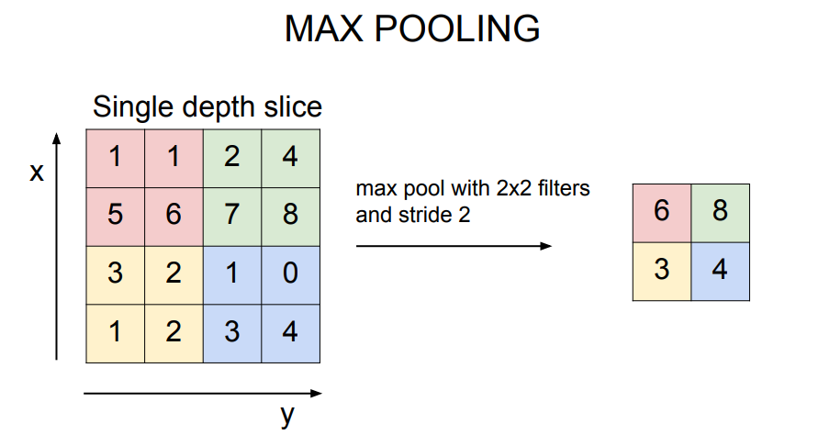
CNN 구조 이해
*: 이론과 실습
CNN의 구성요소 이해 *
Pooling ²⁾
Activation Map의 크기를 줄이거나 특정 데이터를 강조
2) http://cs231n.stanford.edu/slides/2020/lecture_5.pdfy

Slide 9
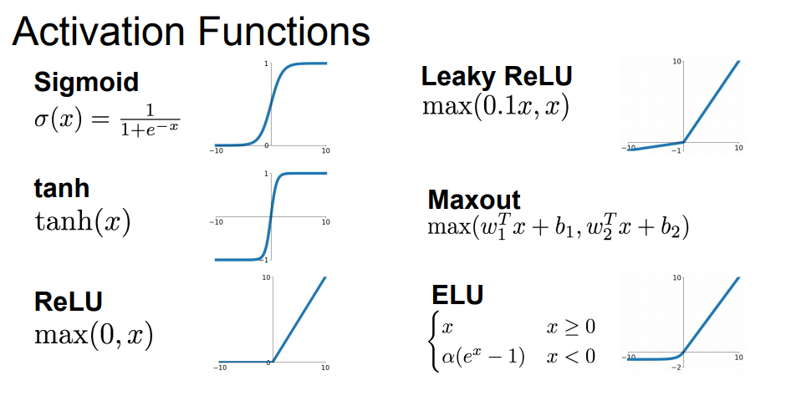
CNN 구조 이해
*: 이론과 실습
CNN의 구조CNN의 구성요소 이해 *
Activation ³⁾
신경망의 출력을 결정
3) http://cs231n.stanford.edu/slides/2020/lecture_7.pdf

Slide 10
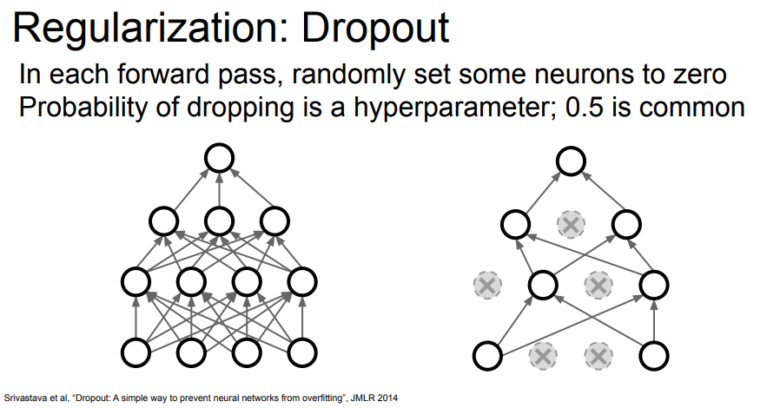
CNN 구조 이해
*: 이론과 실습
CNN의 구성요소 이해 *
Dropout ⁴⁾
신경망 일부를 생략하고 학습을 진행하여 overfitting 해결
4) http://cs231n.stanford.edu/slides/2020/lecture_8.pdf

Slide 11
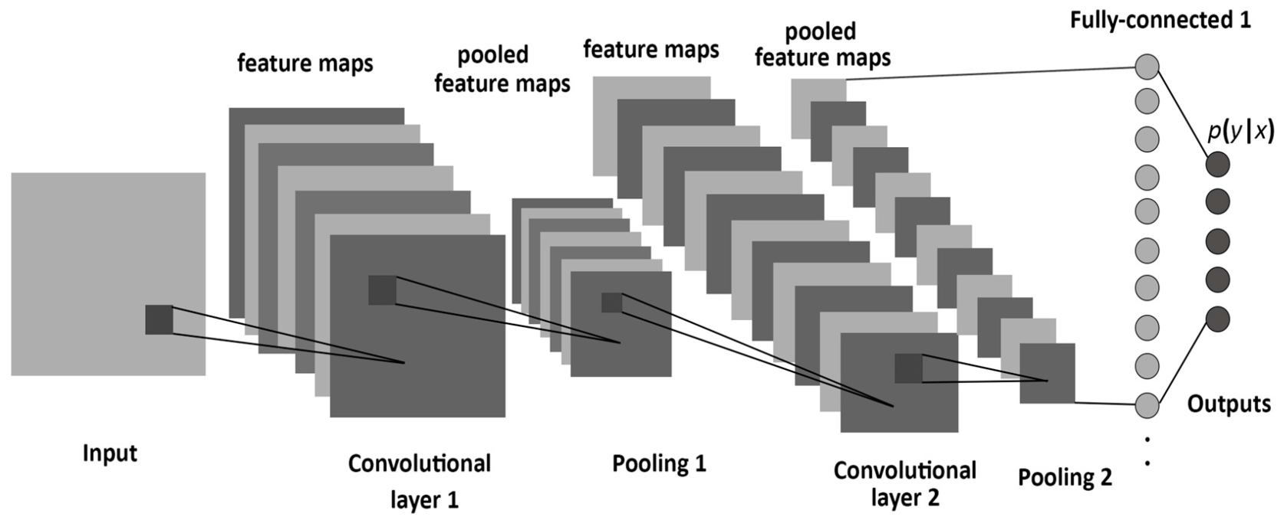
CNN 구조 이해
*: 이론과 실습
Simple CNN *
Feature extraction by CNN

Slide 12
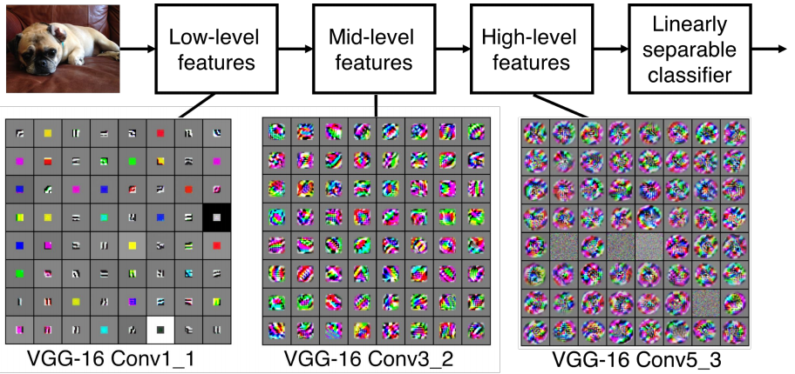
CNN 구조 이해
*: 이론과 실습
Simple CNN *
Feature extraction by CNN ⁵⁾
5) http://cs231n.stanford.edu/slides/2020/lecture_8.pdf

Slide 13
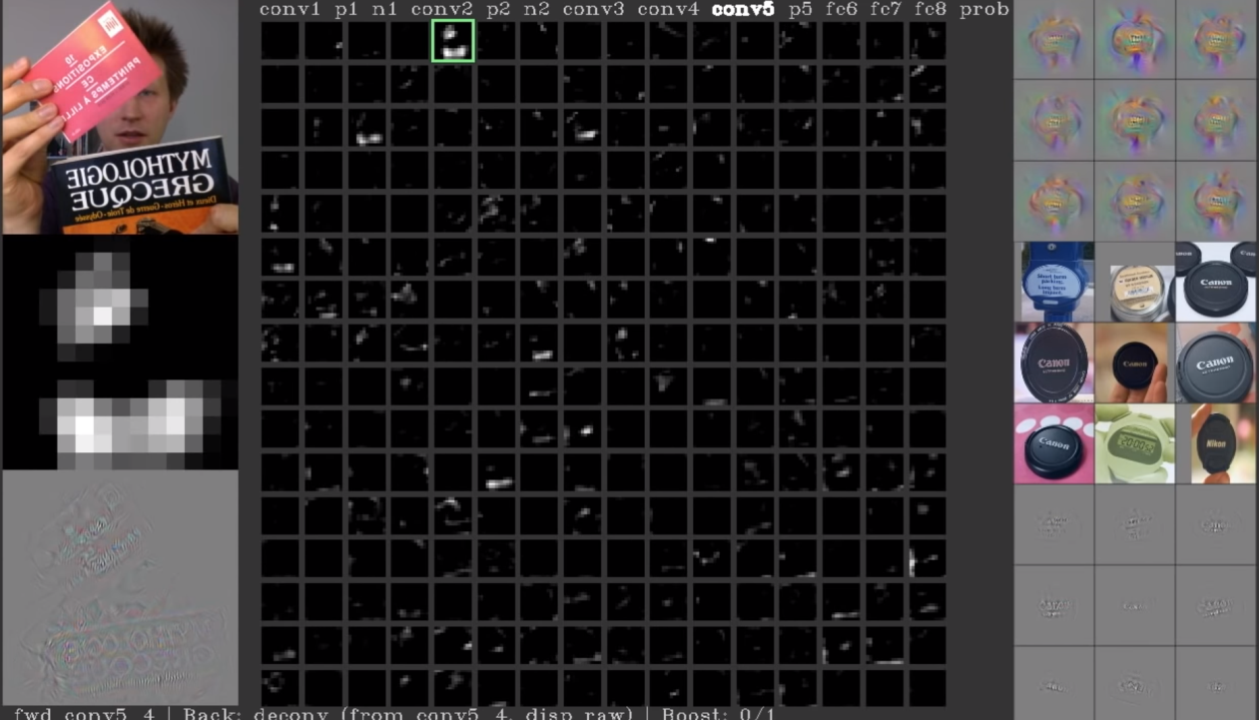
CNN 구조 이해
*: 이론과 실습
Simple CNN *
Feature extraction by CNN ⁵⁾
https://anhnguyen.me/project/understanding-neural-networks-through-deep-visualization/
5) http://cs231n.stanford.edu/slides/2020/lecture_8.pdf

Slide 14
CNN 구조 이해
*: 이론과 실습
Hyper parameter의 이해 *
Batch size: Iteration마다의 데이터 양
Learning rate: Gradient의 방향으로 얼마나 빠르게 이동할지 결정
Optimizer: Gradient를 연산하기 위한 방법
Loss function (=Cost function): 모델의 학습상태에 대해 측정하는 하나의 지표
Measurement: 모델의 성능 평가를 위한 방법
그 외에 trick들

Slide 15
CNN 구조 이해
*: 이론과 실습
Hyper parameter의 이해 *
Loss function
MSE (Mean Square Error): error를 제곱하여 계산
MAE (Mean Absolute Error) : error에 절대값을 취해 계산
Cross-entropy: 두 값의 entropy를 계산
Soft Dice Loss : dice coefficient를 계산할 때 probability를 그대로 적용하여 미분이 가능한 loss로 계산

Slide 16
CNN 구조 이해
*: 이론과 실습
Hyper parameter의 이해 *
Optimizer
GD (Gradient Descent): gradient를 계산하여 최적화
SGD (Stochastic Gradient Descent): GD에 stochastic term을 추가
Momentum: gradient가 미미한 부분에서 그대로 멈추는 것이 아닌 움직이던 방향을 어느정도 유지해서 최적화 진행
Adagrad: step size를 adaptive하게 진행
Adam: momentum과 adagrad의 특징을 모두 포함

Slide 17
CNN 구조 이해
*: 이론과 실습
Hyper parameter의 이해 *
Measurement
Accuracy: 전체 결과 중 맞춘 것의 비율
Sensitivity: True라고 예측한 부분 중 정말 True인 비율
Specificity: False라고 예측한 부분 중 정말 False인 비율
AUC: ROC curve의 면적
Dice coefficient: mask의 f1 score
IoU (Intersection over Union): mask의 precision

Slide 18
CNN 구조 이해
그 외의 trick들 ⁶⁾
Early stopping
모델의 성능이 어느정도 개선되지 않는다면 학습 중단
Learning rate 변형
Decay (Linear, Cosine, …) : learning rate를 일정 주기로 어떻게 감소 시킬건지
Warm up
학습 초기 일정 기간동안 learning rate를 0에 가까운 수치부터 점차 높여 원래 learning rate로 회복하고 학습 시작
학습 초기 생길 수 있는 gradient의 variance를 줄여줌
Model Tweaks
모델의 변형 (e.g. residual block의 변형들)
Augmentation
Data의 complexity를 높여 model를 robust하게 만들기 위해 시도
Label smoothing
Label을 one-hot encoding 그대로 주는 것이 아닌 ratio로 할당 (e.g. true : 0.9 / false : 0.1/(classes-1))
Knowledge Distillation
Large teacher network를 학습 후, 더 작은 student network로 teacher network와 비슷한 성능을 내게 함
6) Tong He, et al., Bag of Tricks for Image Classification with Convolutional Neural Networks, arXiv, 2018

Slide 19
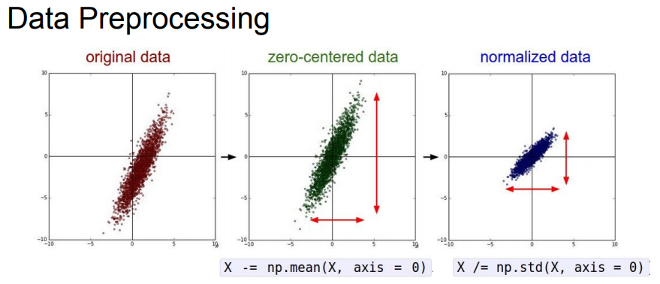
CNN 구조 이해
전처리 (pre-processing)의 이해
Normalization ⁷⁾
안정적인 학습을 위해 표준화 (Standardization)
7) http://cs231n.stanford.edu/slides/2020/lecture_7.pdf

Slide 20
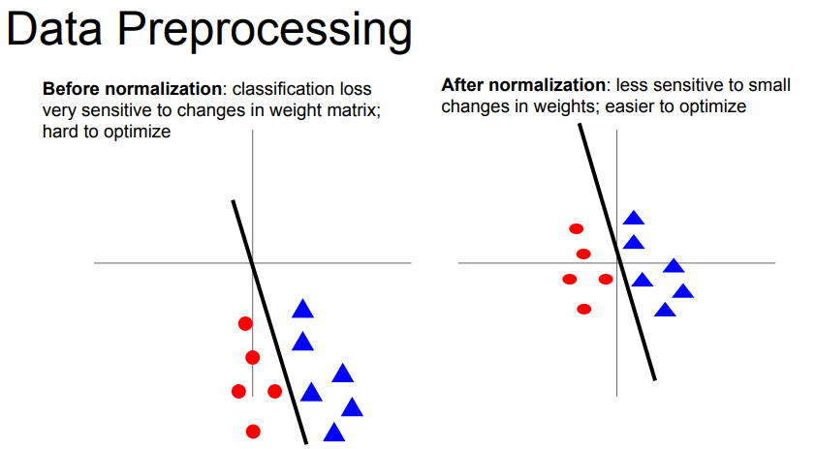
CNN 구조 이해
전처리 (pre-processing)의 이해
Normalization ⁷⁾
안정적인 학습을 위해 표준화 (Standardization)
설명추가 한줄
7) http://cs231n.stanford.edu/slides/2020/lecture_7.pdf

Slide 21
실습
Simple CNN
Hyper parameter
Pre-processing

Slide 22
CNN을 활용한 classification
*: 이론과 실습
목차
VGG net *
GradCAM *
결과분석 *

Slide 23
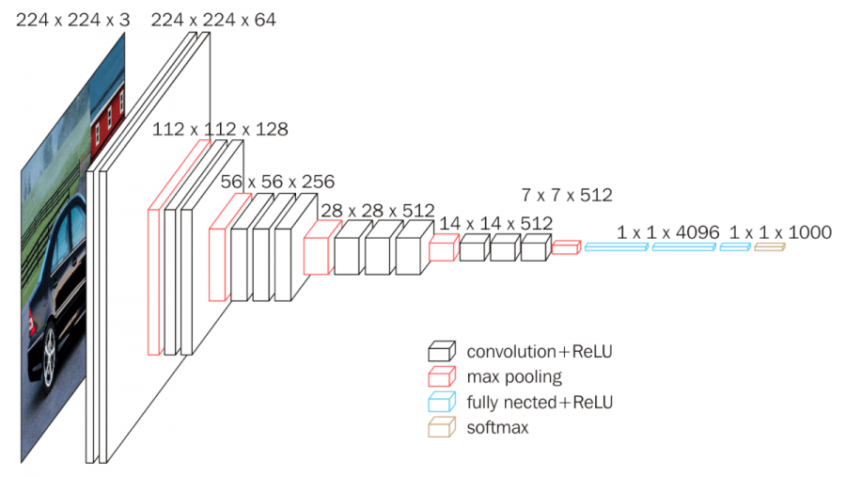
CNN을 활용한 classification
*: 이론과 실습
VGG net * ⁷⁾
2014년 ImageNet에서 2등한 모델
(그림: “Very deep convolutional networks for large-scale image recognition.”, arXiv, 2014. 에서 발췌
7) http://cs231n.stanford.edu/slides/2020/lecture_9.pdf

Slide 24
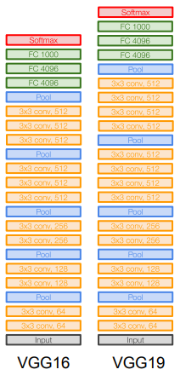
CNN을 활용한 classification
*: 이론과 실습
VGG net * ⁷⁾
2014년 ImageNet에서 2등한 모델
7) http://cs231n.stanford.edu/slides/2020/lecture_9.pdf

Slide 25
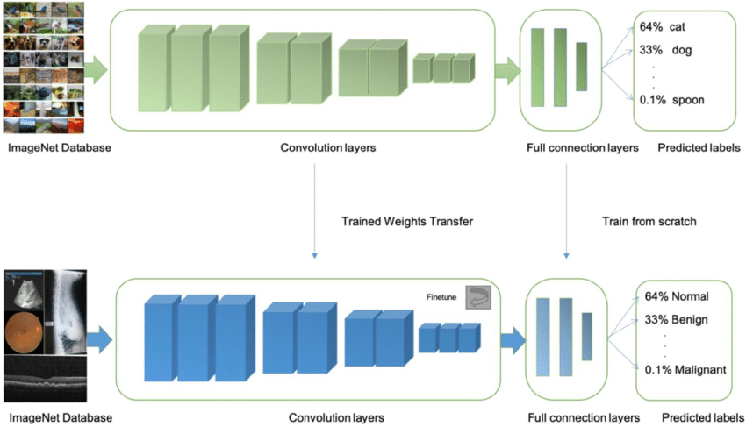
CNN을 활용한 classification
*: 이론과 실습
Transfer learning * ⁷⁾
미리 학습되어 성능이 검증된 모델을 새로운 데이터셋에 적용하여 fine tuning
7) Xu J. et al., “Current status and future trends of clinical diagnoses via image-based deep learning”, Theranostics, 2019.

Slide 26
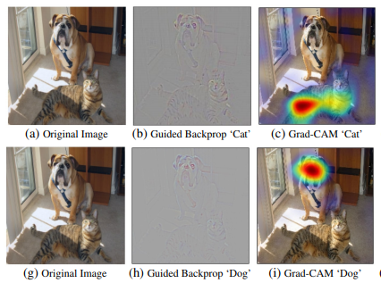
CNN을 활용한 classification
*: 이론과 실습
실제 학습 및 weight 시각화 *
GradCAM (Class Activation Map) ⁸⁾
8) Selvaraju, Ramprasaath R., et al. "Grad-cam: Visual explanations from deep networks via gradient-based localization." ICCV, 2018

Slide 27
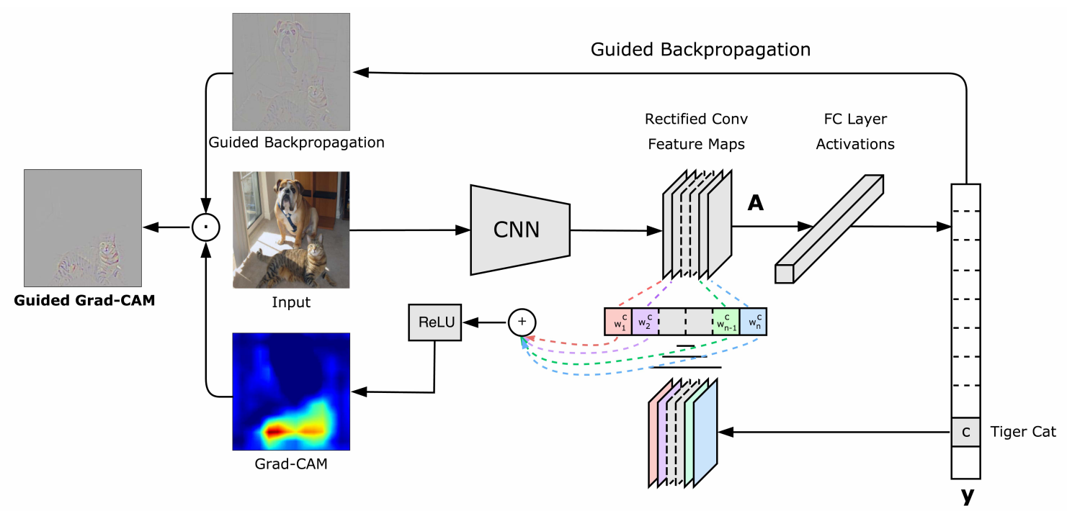
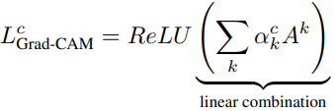
CNN을 활용한 classification
*: 이론과 실습
실제 학습 및 weight 시각화 *
GradCAM (Calss Activation Map) ⁸⁾
8) Selvaraju, Ramprasaath R., et al. "Grad-cam: Visual explanations from deep networks via gradient-based localization." ICCV, 2018

Slide 28
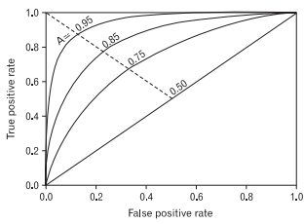
CNN을 활용한 classification
결과분석
ROC (Receiver Operating Characteristic curve)
FPR과 TPR을 각각 x,y축으로 놓은 그래프
AUC (Area Under the Curve)
ROC 커브의 밑면적을 구한 값

Slide 29
실습
VGG net
Transfer learning
GradCAM (Class Activation Map)

Slide 30
CNN을 활용한 segmentation
*: 이론과 실습
목차
분할모델의 확장을 위한 모델변형 이해
Fully convolutional network *
U-net *
결과분석
Dice coefficient, IoU *

Slide 31
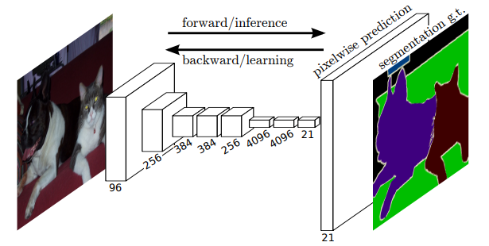
CNN을 활용한 segmentation
*: 이론과 실습
분할모델의 확장을 위한 모델변형 이해
Fully convolutional network (FCN) * ⁹⁾
Output으로 segmentation mask를 획득
이미지의 위치 정보를 복원한다
입력이미지 크기를 무시하고 동작시킬 수 있다
9) https://arxiv.org/pdf/1411.4038.pdf

Slide 32
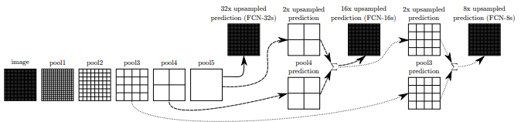
CNN을 활용한 segmentation
*: 이론과 실습
분할모델의 확장을 위한 모델변형 이해
Fully convolutional network (FCN) * ⁹⁾
Output으로 segmentation mask를 획득
이미지의 위치 정보를 복원한다
입력이미지 크기를 무시하고 동작시킬 수 있다
9) https://arxiv.org/pdf/1411.4038.pdf

Slide 33
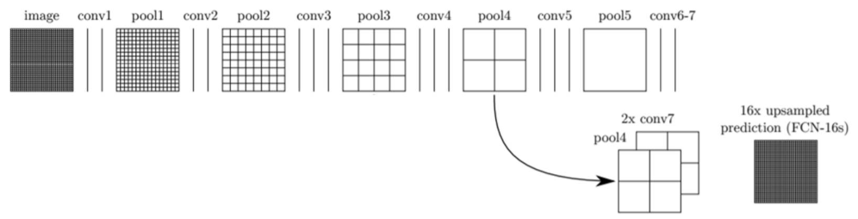
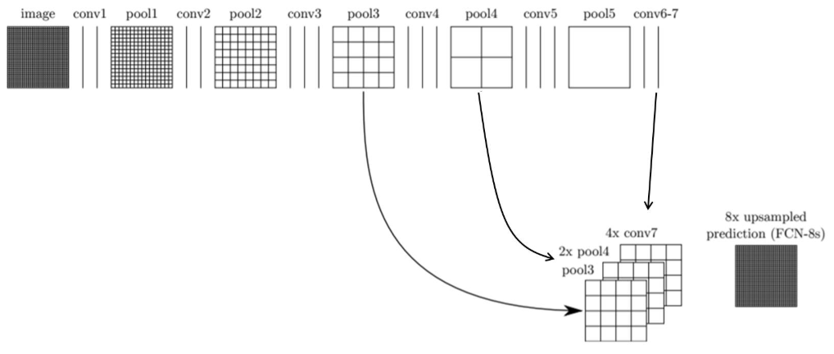
CNN을 활용한 segmentation
*: 이론과 실습
분할모델의 확장을 위한 모델변형 이해
Fully convolutional network (FCN) * ⁹⁾
FCN-16S : 2단계에 걸쳐 upsampling + 해당 해상도에 맞는 feature map과 합함
FCN-8S : 3단계에 걸쳐 upsampling + 해당 해상도에 맞는 feature map과 합함
9) https://arxiv.org/pdf/1411.4038.pdf

Slide 34
CNN을 활용한 segmentation
*: 이론과 실습
분할모델의 확장을 위한 모델변형 이해
Fully convolutional network (FCN) * ⁹⁾
Deconvolution: Feature map의 크기를 증가시키는 방식 ¹⁰⁾
9) https://arxiv.org/pdf/1411.4038.pdf
10) https://3months.tistory.com/209

Slide 35
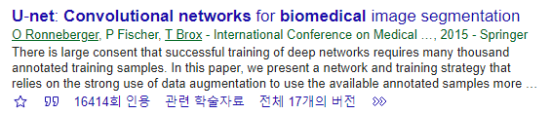
CNN을 활용한 segmentation
*: 이론과 실습
분할모델의 확장을 위한 모델변형 이해
U-net * ¹⁰⁾
Segmentation 분야에서 가장 많이 사용되는 모델
10) Ronneberger, Olaf, et al., "U-net: Convolutional networks for biomedical image segmentation." International Conference on Medical image computing and computer-assisted intervention. Springer, Cham, 2015.

Slide 36
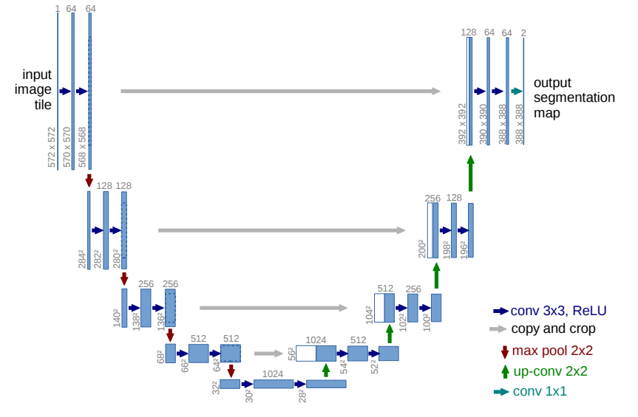
CNN을 활용한 segmentation
*: 이론과 실습
분할모델의 확장을 위한 모델변형 이해
U-net * ¹⁰⁾
Segmentation 분야에서 가장 많이 사용되는 모델
10) Ronneberger, Olaf, et al., "U-net: Convolutional networks for biomedical image segmentation." International Conference on Medical image computing and computer-assisted intervention. Springer, Cham, 2015.

Slide 37
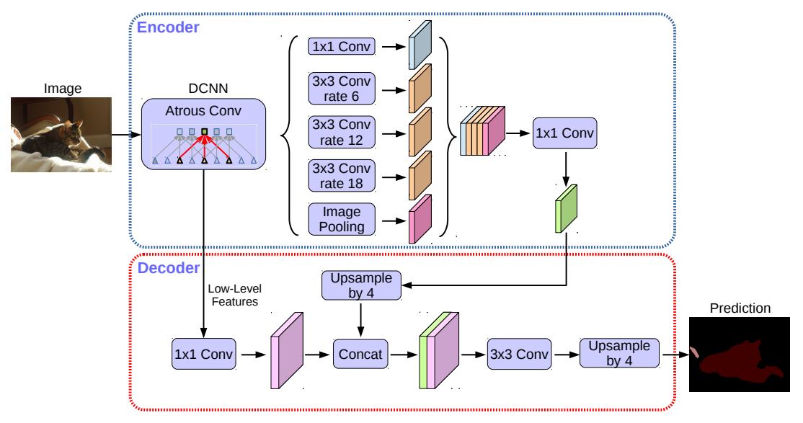
CNN을 활용한 segmentation
분할모델의 확장을 위한 모델변형 이해
U-net과 유사한 모델
DeepLab v3+ ¹¹⁾
13) Liang-Chieh Chen, et al., “DeepLab V3+: Encoder-Decoder with Atrous Separable Convolution for Semantic Image Segmentation”, ECCV, 2018

Slide 38
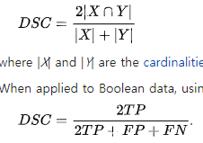
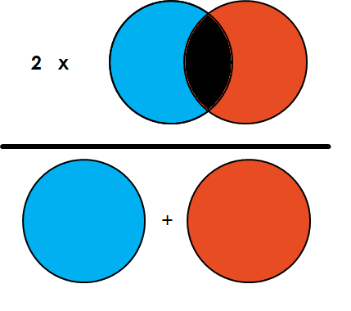
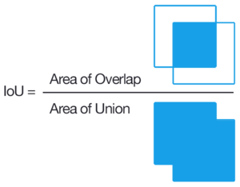
CNN을 활용한 segmentation
*: 이론과 실습
결과분석 *
Dice coefficient, IoU ^{11,12)}
11) https://en.wikipedia.org/wiki/S%C3%B8rensen%E2%80%93Dice_coefficient
12) https://towardsdatascience.com/metrics-to-evaluate-your-semantic-segmentation-model-6bcb99639aa2

Slide 39
실습
FCN
U-net

